Slide 1



पाठ- 14 शब्द भंडार
विलोम शब्द -प्रस्तावना, विश्लेषण, प्रश्नोत्तर
CLASS: V
SUBJECT : HINDI
CHAPTER NUMBER:14
TOPIC: शब्द भंडार
SUB TOPIC: विलोम शब्द -प्रस्तावना,
विश्लेषण, प्रश्नोत्तर

Slide 2


Slide 3


Slide 4
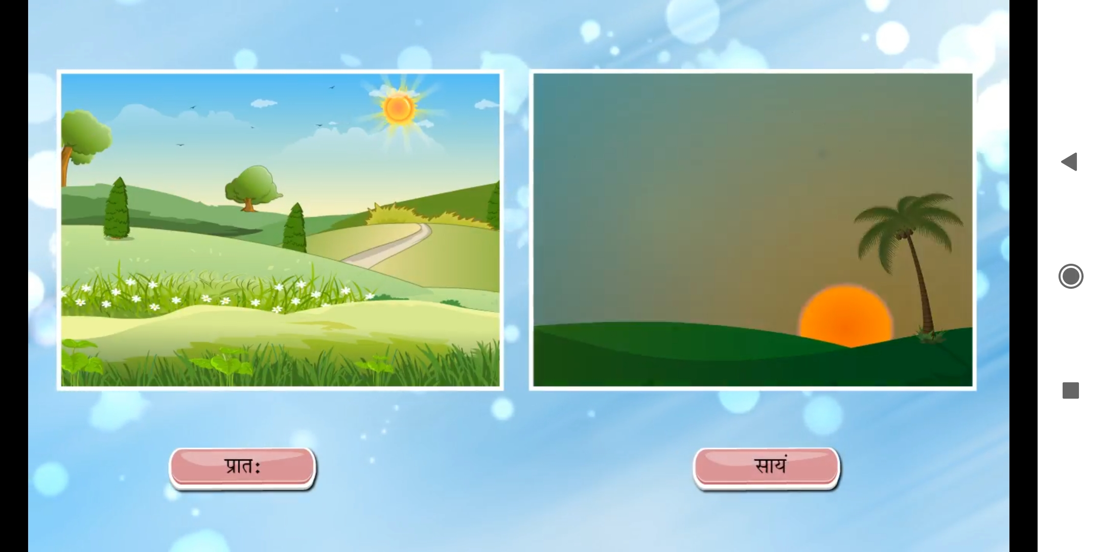

Slide 5

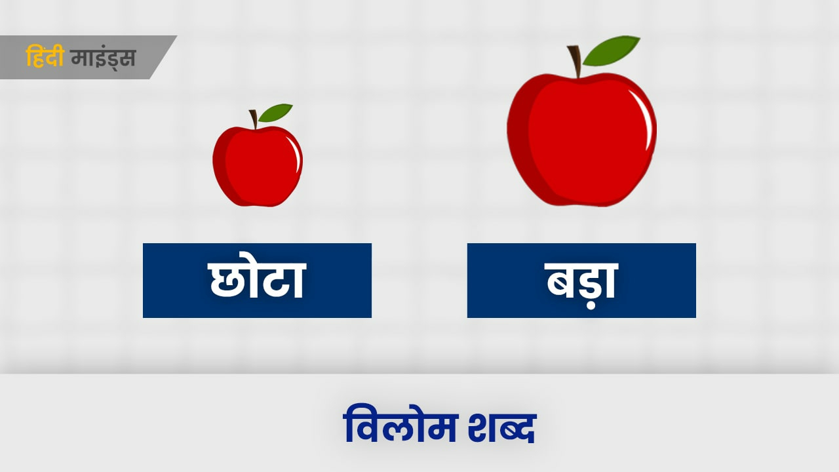
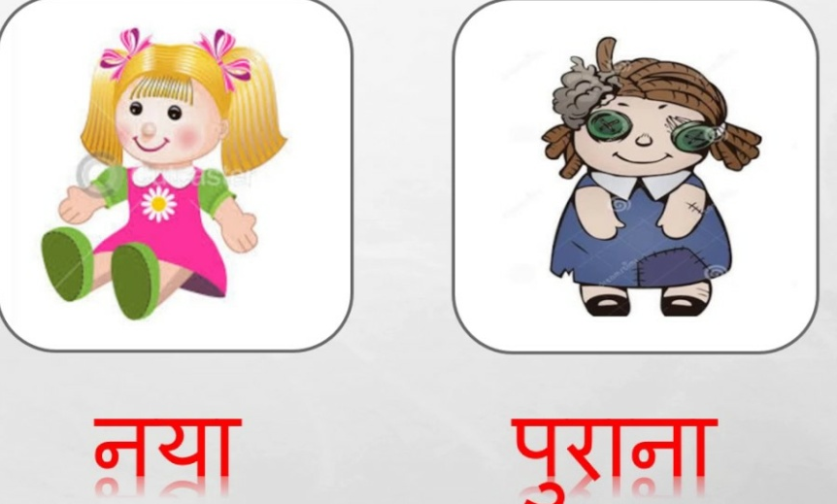

Slide 6

शब्द
अंधकार
आकाश
आदर
आदान
आय
आरंभ
आशा
आस्तिक
उचित
उतार
सौभाग्य
स्वतंत्र
स्वदेश
उचित
विलोम शब्द
प्रकाश
पाताल
निरादर
प्रदान
व्यय
अंत
निराशा
नास्तिक
अनुचित
चढ़ाव
दुर्भाग्य
परतंत्र
विदेश
अनुचित

Slide 7

निम्नलिखित शब्दों के विलोम शब्द लिखिए
(क) पुण्य- पाप
(ग) आकाश-पाताल
(ङ) निराशा – आशा
(छ) आदान – प्रदान
(ख) सौभाग्य – दुर्भाग्य
(घ) विद्वान- मूर्ख
(च) बलवान– बलहीन
(ज) स्वतंत्र – परतंत्र
2. रंगीन शब्दों के विलोम शब्दों द्वारा खाली स्थान भरिए
(क) लक्ष्मण अनुज थे और राम अग्रज ।
(ख) वीर बनो, कायर नहीं।
(ग) आय के अनुसार ही व्यय करना चाहिए।
(घ) अनेकता में एकता हमारे देश की पहचान है।
(ङ) अंकित के पिता धनवान हैं, जबकि पंकज के पिता निर्धन है।

Slide 8
गृहकार्य
प्रश्न -३ और ४ व्याकरण कॉपी में कीजिए ।

Slide 9
शिक्षण उद्देश्य
विलोम शब्दों का अर्थ समझते हुए सही प्रयोग कर पाएँगे ।

